Slide 1
CORONA MAATREGELEN
INTERNE VEILIGHEIDSMAATREGELEN TECHNOPOLIS
Notes:
Hallo iedereen,
In deze presentatie zal ik jullie loodsen door de algemene veiligheidsmaatregelen die we in het kader van de Corona crisis in Technopolis vanaf heden toepassen.
De specifieke maatregelen die we toepassen in de tentoonstellingsruimte, aan het onthaal, in de shop en, in een later stadium in het restaurant, worden in aparte presentatie specifiek voor de afdeling toegelicht.
De presentatie is opgebouwd uit 3 delen:
1.Algemene veiligheidsregels vanuit de overheid
2. Hoe vertalen deze maatregelen zich naar een werkdag in Technopolis?
In het laatste deel worden nog een aantal algemene richtlijnen toegelicht.
Vragen, bemerkingen of tips zijn altijd welkom.

Slide 2
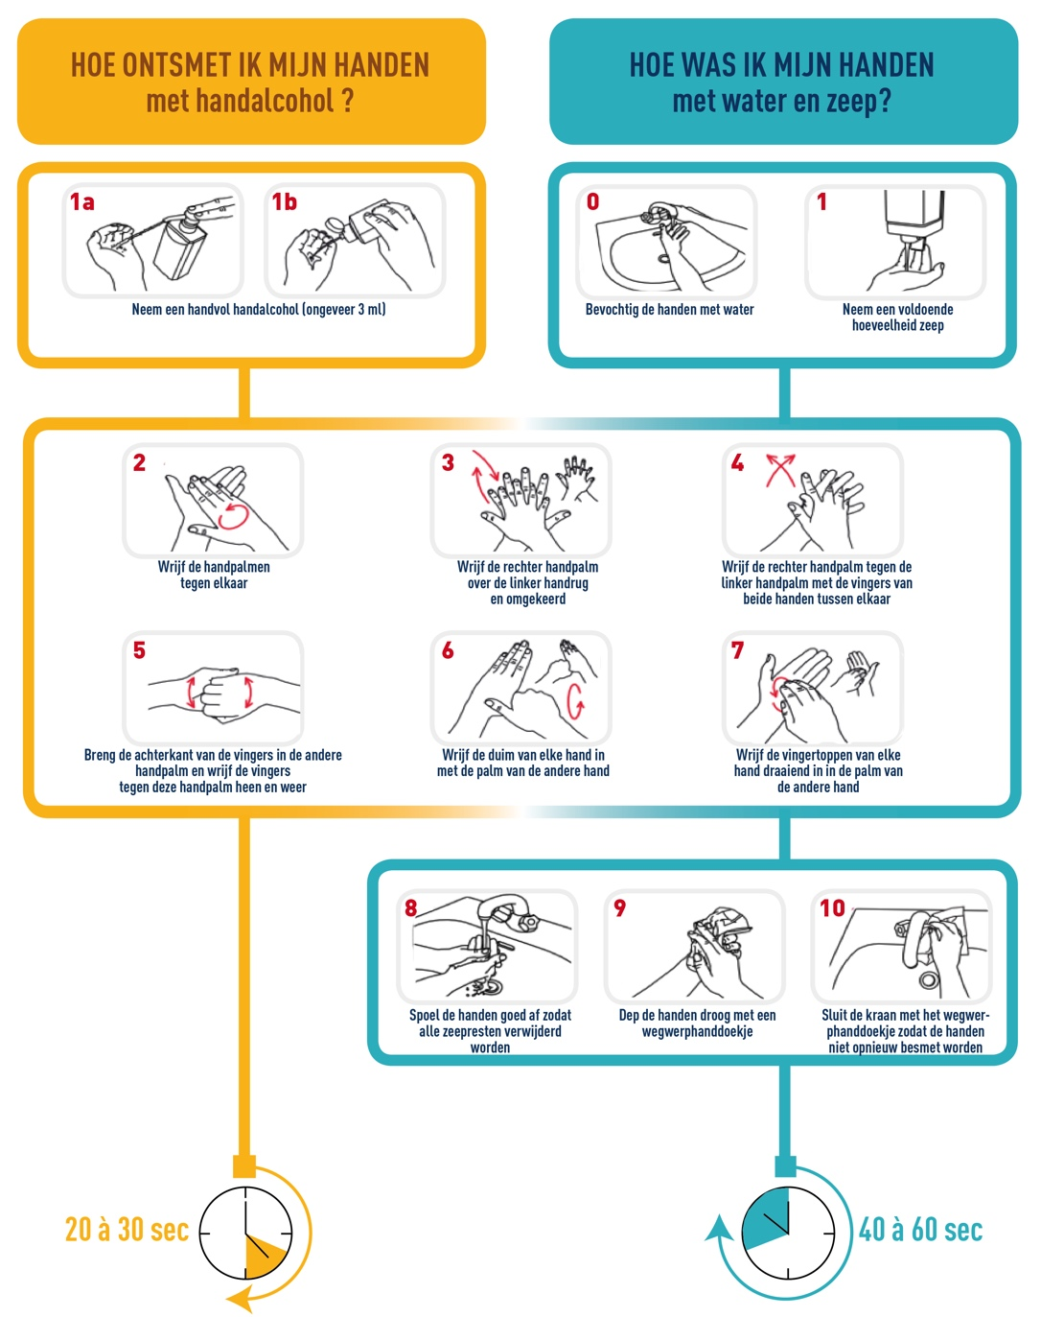
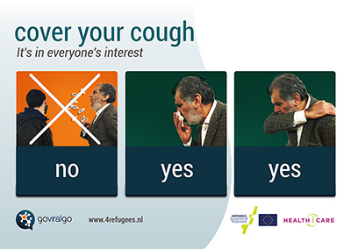
Belangrijkste collectieve beschermingsmaatregelen
Social distancing
Handhygiëne
hoest en nieshygiëne
Notes:
De belangrijkste collectieve beschermingsmaatregelen zijn
1, Social Distancing
2, een correcte handhygiëne
En 3, een correcte hoest en nieshygiëne

Slide 3
WAAROM? SOCIAL DISTANCING en nies- en hoesthygiene
Voldoende afstand houden 1,5m en een juiste hoest- en nieshygiëne voorkomt besmetting
Niezen en hoesten = druppelverspreiding.
Hoe meer mensen – hoe meer kans op besmette persoon
Besmetting via druppeltjes in de lucht
Notes:
Waarom moeten we deze maatregelen toepassen?
De besmetting met het Corona virus gebeurt d.m.v. vochtdruppeltjes in de lucht. Niezen en/of hoesten catapulteert vochtdruppeltjes in de lucht. Deze zullen echter zelden een afstand van 1,5m bereiken. Daarom wordt er gevraagd een afstand van 1,5m van elkaar te houden, dit is hetzelfde als met je armen uitgestrekt staan en zorgen dat je vingertoppen niets of niemand raken. Een correcte nies- en hoesthygiëne is heel belangrijk.
Ook moet vermeld worden dat hoe groter een groep mensen bij elkaar, hoe groter de kans bestaat dat er iemand met het virus besmet is zonder dat die dit zelf weet.

Slide 4
WAAROM? Handhygiëne
Je raakt vanalles aan
Zeep lost de oliën met alle vuil, bacteriën en virussen op
dat andere ook aanraken.
Bewust of onbewust
ook je gezicht
stromend water spoelt alles weg. https://www.youtube.com/watch?v=BJ3QBHUDL8w
Notes:
Een correcte handhygiëne wordt gevraagd omdat je dagelijks, bewust of onbewust 1000x zaken aanraakt die anderen ook aanraken en 1000x je gezicht aanraakt.
Je gezicht is het deel van je lichaam waar je het gemakkelijkst het coronavirus opneemt.
Door je handen te wassen verlaag je dit risico. Maar je handen spoelen met water is niet voldoende. Volgend filmpje maakt duidelijk waarom.

Slide 5
HOE?
Correct handen wassen: https://vimeo.com/408311851
Goede hoest- en nieshygiëne: https://vimeo.com/217186874
Social distancing: https://www.youtube.com/watch?v=xRY3npVqWdc
Notes:
In de volgende instructievideo wordt nogmaals een correcte handhygiëne toegelicht.
In de volgende instructievideo wordt nogmaals een correcte nies- en hoesthygiëne toegelicht.
In de volgende instructievideo wordt nogmaals de reden voor de social distancing toegelicht.

Slide 6
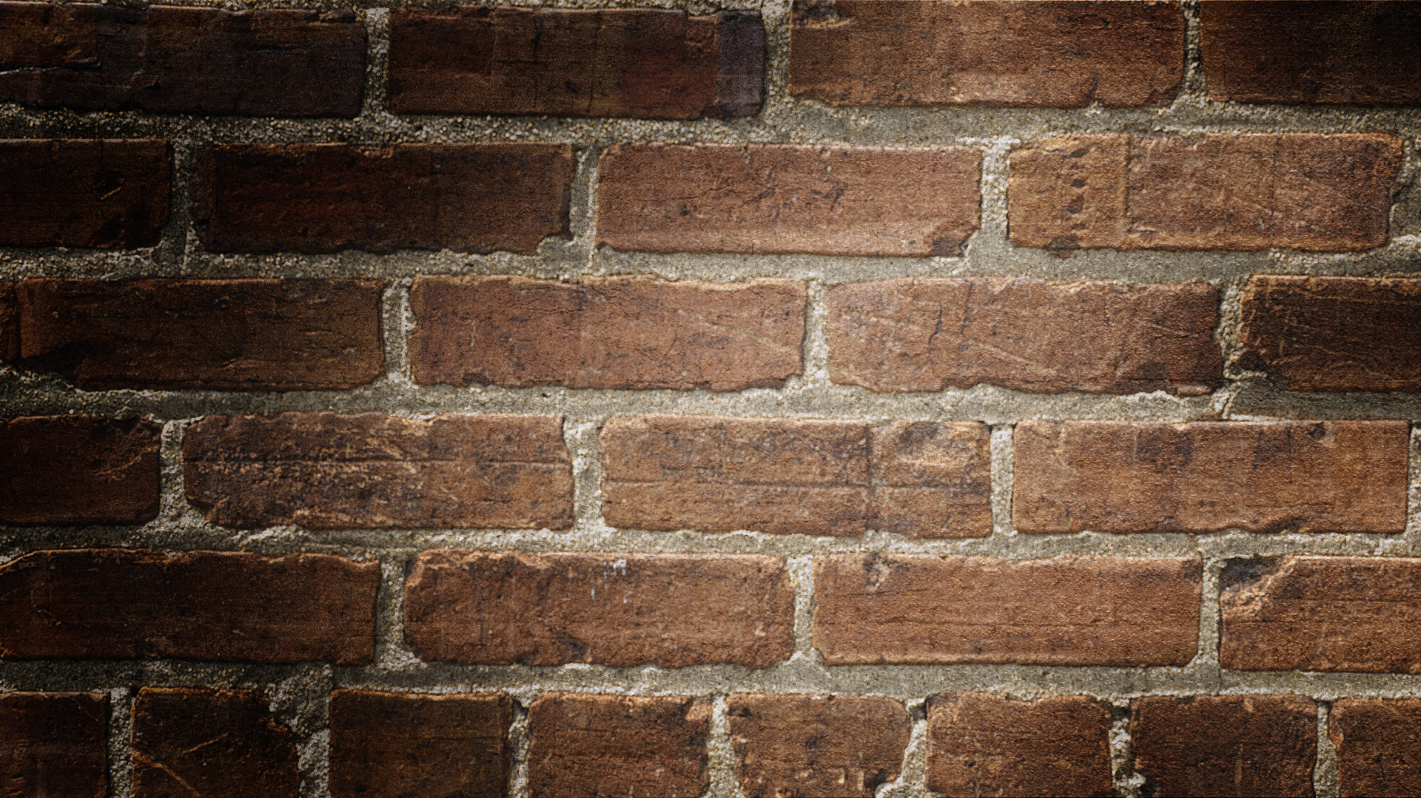
WAT ALS?
NIET MOGELIJK
SOCIAL DISTANCING
Mondmasker
(Bril)
HANDEN WASSEN MET ZEEP EN WATER
Handgel
(Hand schoenen)
(Gezichts masker)
Persoonlijke beschermingsmiddelen
Collectieve beschermingsmiddelen
Plexi schermen
Éénrichtings verkeer
Notes:
Wat als het niet mogelijk is je handen te wassen met zeep en water? Dan worden handgels of desinfecterende doekjes gebruikt.
De handgel wordt door de afdeling edutainment gemaakt volgens de voorschriften van de Wereld gezondheidsorganisatie. De handgel is op 14 mei 2020 door de arbeidsgeneesheer getest en goedgekeurd.
Wat als social distancing in het gedrang komt? Dan passen we in eerste instantie collectieve beschermingsmiddelen toe. De werkplaats heeft plexischermen gemaakt voor waar kassa’s of een infopunt komen. Éénrichtingsverkeer wordt toegepast om het elkaar kruisen te vermijden vooral in smalle gangen. Dit wordt aangegeven met pijlen op de grond.
Wanneer collectieve beschermingsmiddelen niet mogelijk zijn, moeten mondmaskers gedragen worden. Door de arbeidsgeneesheer is bevestigd dat enkel mondmaskers in Technopolis nodig en nuttig zijn. Handschoenen, veiligheidsbrillen of gezichtschermen mogen maar zijn niet noodzakelijk of verplicht.

Slide 7
TERUG NAAR TECHNOPOLIS
Notes:
Stilaan mag alles terug open en kan het werk op Technopolis terug hervat worden.
Thuiswerk krijgt nog steeds de voorkeur, maar dat betekent niet dat werken op Technopolis niet mag. Heb je behoefte om even van tussen de vier muren te komen of heb je een taak waarop je je 100% moet kunnen op concentreren, dan kan je gerust een dag naar Technopolis komen.
Om de social distancing op kantoor te kunnen vrijwaren, wordt er gevraagd om maximum 2 dagen in de week op kantoor te werken en op voorhand goed met je team te overleggen.

Slide 8
Voor vertrek
Ziek of onwel:
blijf thuis
verwittig je leidinggevende en HR
Handen wassen vóór je thuis vertrekt.
Notes:
Als je je ziek of onwel voelt, is het niet het moment op stoer te doen, maar blijf je gewoon thuis. Verwittig je leidinggevende en de personeelsdienst dat je die dag niet kan werken.
Was je handen voor je thuis vertrekt!

Slide 9
Symptomen COVID-19
Koorts
Luchtwegklachten zoals hoesten
Verkoudheid
Niezen
Kortademigheid
Belangrijk: als je verkoudheidsklachten met koorts hebt en/of benauwdheid, moet iedereen in het huishouden thuisblijven.
Notes:
Ter info de symptomen van het corona virus

Slide 10
Vervoer
Gebruik zoveel mogelijk eigen transport
Hou voldoende afstand op de weg indien je te voet, met de step of met de fiets komt
Mondmasker is verplicht op het openbaar vervoer

Slide 11
Aankomst op Technopolis
Te nemen ingang:
Loskade werkplaats:
Alle medewerkers die kleedkamer op -1 nodig hebben.
Ingang keuken:
Restaurantmedewerkers
Kantoormedewerkers met werkplek tot aan decibel
Personeelsingang:
Alle kantoormedewerkers met werkplek tussen personeelsingang en decibel

Slide 12
Aankomst op Technopolis
Temperatuur meten:
Ontsmet je handen met ontsmettingsgel
Ontsmet de thermometer en meet je temperatuur
Ontsmet de balpen en noteer de datum, het uur, je naam en je temperatuur op het overzichtsblad
Ontsmet nogmaals je handen alvorens verder te gaan
Bij vaststelling van een temperatuur boven 37,3°C pas je de werkwijze van zieke medewerker toe

Slide 13
Aankomst bij technopolis
Neem een mondmasker

Slide 14
Aankomst bij technopolis
Ga naar je werkplek
Kantoormedewerkers die op het landschap werken,
Maken het werkoppervlak schoon met interieurreiniger en een vod (zie copy1 of 2)
Start de werkdag
WERKPLAATS
MAak HET WERKOPPERVLAK SCHOON MET INTERIEURREINIGER EN EEN VOD (zie schoonmaakhoek)Start de werkdag

Slide 15
Start de werkzaamheden
BEZOEKERSRUIMTE
ONTHAAL EN SHOP
restaurant

Slide 16
PAUZES EN MIDDAGETEN
Geef een voorganger aan koffiemachine, warm/koud water, cola automaat voldoende tijd en ruimte
Pauze zoveel mogelijk buiten
10 personen max tegelijk in joule
Eten op werkplek ok => correcte hygiëne

Slide 17
BETREDEN BEZOEKERSRUIMTE
Draag ALTIJD je mondmasker
Behalve achter plexi aan kassa’s

Slide 18
TERUG NAAR HUIS
WAS JE HANDEN
VERZAMEL JE SPULLEN
REINIG JE WERKPLEK, SMARTPHONE, …
GOOI DE GEBRUIKTE MONDMASKER ZONDER KOFFIEFILTER IN DE DAARTOE VOORZIENE MAND AAN DE UITGANG
VERLAAT HET GEBOUW LANGS WAAR JE BENT BINNENGEKOMEN

Slide 19
ALGeMENE REGELS
STRIKT OP TE VOLGEN

Slide 20
EENRICHTINGSVERKEER
OP VERSCHILLENDE PLAATSEN:
Kantoor
Bezoekersruimtes
Geef hier zeker het voorbeeld naar bezoekers en ga niet tegen de stroom in
AANGEGEVEN MET PIJLEN EN ANDERE SIGNALISATIE

Slide 21
verluchting
Open deuren overal

Slide 22
LIFTGEBRUIKT
Het gebruik van de liften is verboden behalve in onderstaande gevallen:
Zwangerschap
Fysieke beperking
Zware levering OF VERPLAATSING VAN GOEDEREN NAAR VERSCHILLENDE VERDIEPINGEN
Indien het gebruik van de lift voor één van bovenstaande gevallen toch nodig is, wordt deze door max één persoon tegelijk gebruikt.

Slide 23
Max 1 persoon toegelaten
Specifieke ruimtes = te klein om social distancing te garanderen
Kleedkamers -1
Kleedkamers keuken
Individuele kantoren
toiletten

Slide 24
vergaderzalen
Vergaderzaal | Max aantal personen per vergadering
Gauss | 3
Kelvin | 4
Farad | 5
Decibel | 3
Newton | 3
Vergaderingen => teams
Vergaderingen op TECHNOPOLIS niet langer dan 1 uur:
Vergaderingen meer dan 4 personen
Ampère en ontdekhoek

Slide 25
Zieke medewerker
Die zichzelf kan verplaatsen:
Wast zijn handen
Zet een mondmasker op
Verzamelt zijn spullen
Gaat naar buiten en verwittigd telefonisch de Dagverantwoordelijke en/of zijn leidinggevende.
Verwittigt Bij thuiskomst telefonisch de dokter en volgt het advies van de dokter op.
Verwittigt HR en leidinggevende telefonisch of per mail van de verdere acties of adviezen van de dokter.

Slide 26
Zieke medewerker
Die moet afgehaald worden
Wast zijn handen
Zet een mondmasker op
Verzamelt zijn spullen
Gaat naar het quarantaine lokaal Hertz (of naar buiten bij goed weer).
Verwittigt de Dagverantwoordelijke en de persoon die hij/zij komt afhalen.
Verwittigt de dokter bij thuiskomst en volgt zijn advies op.
Verwittigt HR en leidinggevende telefonisch of per mail van de verdere acties of adviezen van de dokter

Slide 27
EHBO BIJ BEZOEKER: komt nog link
Vraag wat er gebeurd is
Bied hulp op afstand Geef het slachtoffer aanwijzingen om zichzelf te helpen.
Indien nodig, bel om hulp Vraag of je een familielid of huisgenoot van het slachtoffer kan bellen. Bel 112 als het slachtoffer niet aanspreekbaar of ernstig gewond is.
Blijf erbij en stel het slachtoffer gerust Ook van een afstandje kan je het slachtoffer steunen door erbij te blijven tot hulp arriveert.

Slide 28
EHBO bij bezoeker

